Slide 1
رؤية المدرسة
نتعلم وننجز ، فنتقن ونبدع
مملكة البحرين
وزارة التربية والتعليم
مدرسة العهد الزاهر الثانوية للبنات
لغة التنسيق CSS
Cascading style sheet
معلمة المادة : أ.أمينة علي جعفر
منسقة القسم: أ.سارة يسري محمد
مديرة المدرسة: أ.نور منير السبيعي

Slide 2
النشاط الاستهلالي

Slide 3
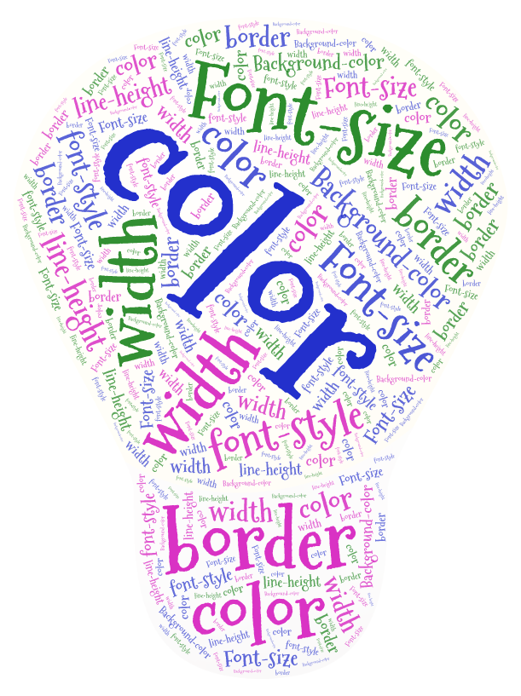
ماذا تلاحظين ؟
على ما تدل هذه الكلمات ؟
ما العلاقة بينها وبين صفحة الويب ؟

Slide 4
التعرف على طريقة تنسيق العلامات المخصصة بلغة CSS.

Slide 5
مفهوم لغة CSS
CSS
Cascading Style Sheet
تنسيق صفحات الويب

Slide 6
مفهوم لغة CSS

Slide 7
مفهوم لغة CSS
يتم تطبيق التنسيقات على ملفات HTML بـ ٣ طرق :
Inline
Embeded
External

Slide 8
مفهوم لغة CSS
Inline

Slide 9
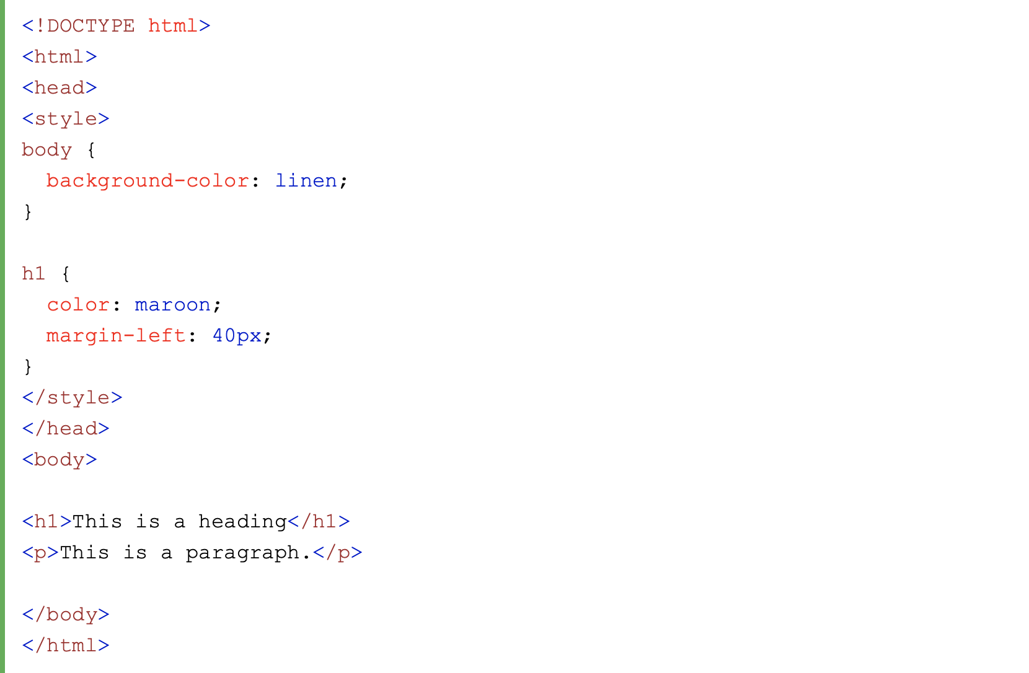
مفهوم لغة CSS
Embeded

Slide 10
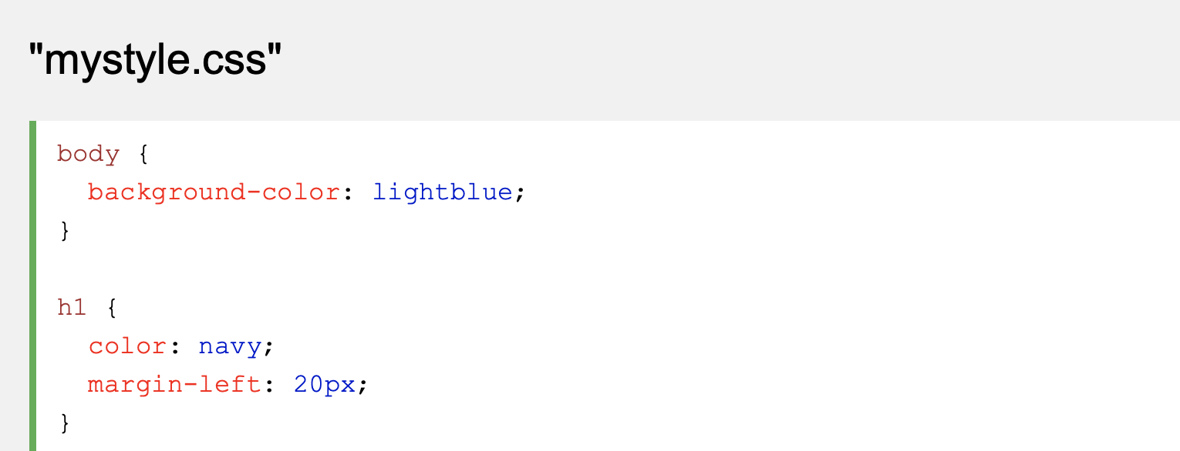
مفهوم لغة CSS
External

Slide 11
جملة الربط
<link />

Slide 12
جملة ربط ملف CSS مع ملف HTML
index.html
myStyle.css
<!DOCTYPE html>
<head>
</head>
<body>
<h1>GP BAHRAIN</h1>
</body>
</html>
href=“myStyle.css”
<link rel=“stylesheet” ………………………. type=“text/css”/>

Slide 13
فكّري في حل المشكلة التالية :
أعدت نورة صفحة ويب خاص بها وقامت بإضافة بعض التنسيقات على صفحتها وحفظتها في ملف امتداده CSS بطريقة External وعندما قامت بعرض الصفحة لاحظت أن التنسيقات لاتظهر .
وعندما فتحت ملف HTML لاحظت أن جملة الربط ناقصة، ماهو الجزء المفقود في الجملة لتتمكن من اظار التنسيقات في صفحة الويب ؟
<link rel=“stylesheet” ------------------------ type=“text/css”/>

Slide 14
جملة ربط ملف CSS مع ملف HTML
<head>
<link rel="stylesheet" type=“text/css”>
</head>
href="styles.css"
يتم وضع الملف الذي امتداده CSS.
ويتغير اسم الملف حسب المعطى

Slide 15
جملة ربط ملف CSS مع ملف HTML
أكملي الناقص في جملة الربط لربط ملف home.html بملف التنسيق mstyle.css :
<link rel=“stylesheet” type=“text/css”/>
href=
“mstyle.css”

Slide 16
القاعدة العامة للتنسيقات

Slide 17
القاعدة العامة للتنسيقات CSS Syntax
العنصر
{
}
: الخاصيّة
; القيمة
مثال....
العنصر
الخاصية
القيمة

Slide 18
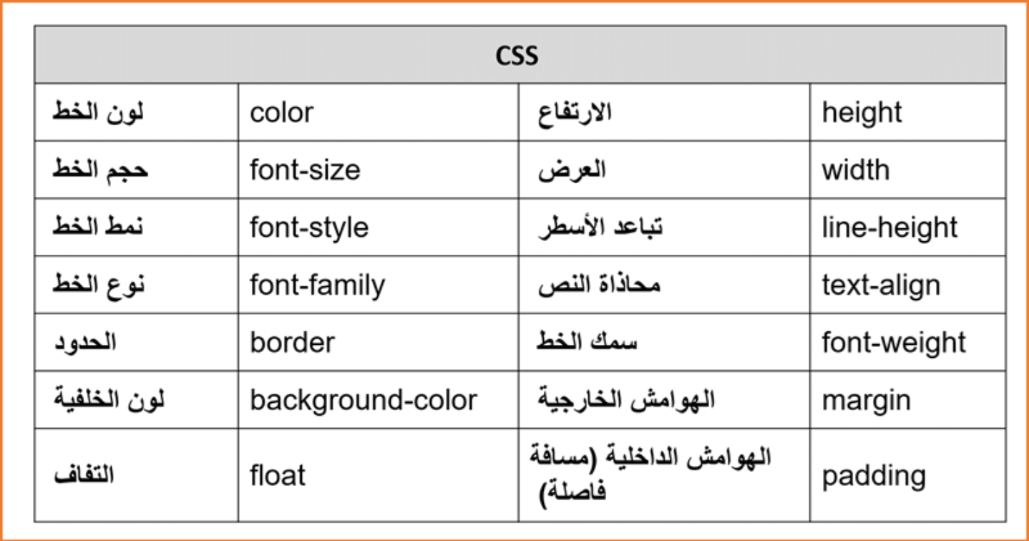
مرفقات التنسيقات CSS

Slide 19
تنسيق صفحات الويب - CSS
تنسيق العناوين الرئيسية
ادرجي تنسيق العنوان من المستوى الأول كالآتي :
حجم الخط: 20px
محاذاة النص : center
لون الخط: red
h1
{
}
Font-size:
20px;
Text-align:
center;
color:
red;

Slide 20
تنسيق صفحات الويب - CSS
تنسيق الصورة
ادرجي تنسيق الصورة كالآتي :
- العرض= 60%
- الارتفاع = 87%
img
{
}
width:
60%;
height:
87%;

Slide 21
تنسيق صفحات الويب - CSS
تنسيق الارتباط التشعبي
ادرجي تنسيق الارتباط التشعبي كالآتي :
- لون الخط = اخضر green
- نوع الخط = calibri
a
{
}
Color:
green;
Font-family:
calibri;

Slide 22
تنسيق الفقرة
ادرجي تنسيق علامة الفقرة كالآتي :
- حجم الخط= 14px
تباعد الاسطر = 3
نوع الخط =MT Extra
p {
}
Font-size:
14px;
Line-hight:
3;
Font-family:
‘MT Extra’;

Slide 23
تنسيق الجدول
ادرجي تنسيق الجدول كالآتي :
الاطار (الحدود) = اللونblue -النمط - solid السمك 2px
table {
}
Border :
blue
solid
2px;

Slide 24
نشاط تقويمي
https://wordwall.net/play/11578/092/597

Slide 25
الخاتمة
المطلوب...
عمل خريطة مفاهيمية للعلامات المخصصة بلغة HTML
ابدئي بالدخول للموقع التالي nearpod
ثم ضعي الرمز الظاهر على الشاشة
ابدئي اللعب
https://app.nearpod.com/?pin=vyfr8

